Slide 1
[근감소증에 대한 관심도]
노화에 따른 근육량의 감소는 낙상, 신체기능저하, 심혈관 질환 발생 증가 등 심각도가 높음
근육량 감소로 인한 건강악화에 대한 인지가 늦어질수록 고령자의 삶의 질은 저하되고 장기적인 치료를 요하게 되어, 의료에 대한 수요 증가, 전체 의료비 증가로 이어짐
즉 노인들은 노년의 ‘삶의 질’ 차원에서 근육건강에 대한 관심이 높아지고 있음
근감소증이 질환으로 인식이 바뀌어 가면서 의사들도 이에 대한 관심이 커져가고 있음
[근감소증 정의와 임상적 의의]
근육량 감소와 더불어 근육기능의 감소가 동반될 때 근감소증 예측 가능
2014년 아시아의 노인의학 전문가들을 중심으로 아시아근감소증진단그룹(Asian Working Group for Sarcopenia, AWGS)이 결성되어 아시아 진단기준을 제시 →아시아 지역 국가들이 이 기준에 따른 연구를 진행
AWGS 2019에서는 낮은 근육량 + 낮은 근력 or 낮은 신체 능력 → “근감소증(sarcopenia)“
낮은 근육량 + 낮은 근력 or 낮은 신체능력 → “중증 근감소증(severe sarcopenia)＂으로 정의
2019년 AWGS는 지역사회, 병의원 환경에서 근감소증이 의심되는 환자를 어떻게 찾아내고 진단하는지에 대한 새로운 알고리즘 발표
AWGS 2019는 고급 진단 장비(BIA,DXA)가 없는 환경에서의 근감소증 위험을 조기 식별하기 위해 일차 의료에서의 환자 발견 추가 알고리즘 전략 권장
AWGS 2019는 낮은 진단 정확도로 인해 가정용으로 설계된 BIA 장치를 이용한 근감소증 진단은 권장하지 않음 → 체중계 골격근량을 통한 수치는 권고용으로만 쓰여야할것같다.

Slide 2
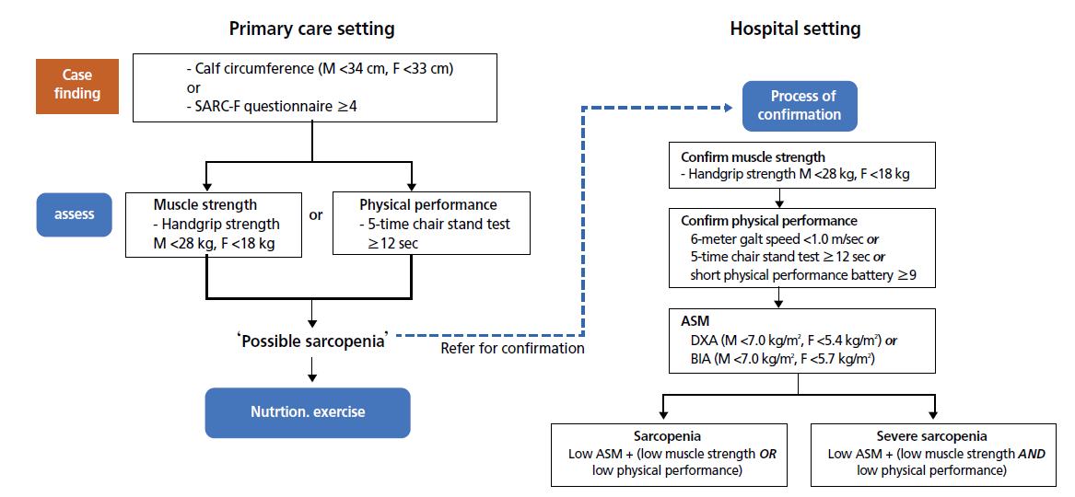
AWGS : 2019 Consensus Update on Sarcopenia Diagnosis and Treatment
[일차 의료에서의 환자발견] → 우리의 역할
Case finding
종아리 둘레
종아리의 가장 넓은 부위 측정
M<34cm, F<33cm → 근감소증 가능성 높음
OR
2) SARC-F 설문지
4점 이상이면 근감소증 의심
높은 특이도와 높은 음성예측도를 보여 근감소증 간단히 배제하는데 유용
SARC-F 설문지를 어플리케이션을 통해 실시
Notes:
종아리 둘레 측정은 어려울 것 같다. SARC-F 높은 특이도, 하지만 낮은 민감도로 종아리둘레와 함께 평가해야만 더 정확하긴 함.

Slide 3
AWGS : 2019 Consensus Update on Sarcopenia Diagnosis and Treatment
assess → “case finding” 지표 중 둘 중 하나라도 기준에 들 경우 실시
근력의 평가 – 악력
- M<28kg, F<18kg
OR
2) 신체수행능력평가 – 보행속도 or 5회 의자에서 일어서기
보행속도
6m의 거리를 걷는 동안의 보행속도를 측정하여 2번의 기록 속도 평균이, 1.0m/sec 미만일 경우 신체수행능력 저하
5회 의자에서 일어서기
5회 의자에서 일어서기에 걸리는 시간 >= 12sec 일 때 신체수행능력 저하
Notes:
2019에서는 감속 없이 정상 속도로 6m를 걷는 데 걸리는 시간을 측정하고, 최소 2번의 시도 평균 결과를 기록 속도로 사용할 것을 권장합니다. →성별에 따른 컷오프 값은 무시한다.

Slide 4
AWGS : 2019 Consensus Update on Sarcopenia Diagnosis and Treatment
[process of confirmation] → 병원에서의 진단 과정
악력측정
신체수행능력평가
골격근량 측정
사지 근육량/(신장)^2
BIA 측정 시, M<7.0kg/m^2 , F<5.7kg/m^2
하지만 여성노인의 경우, 남성보다 체지방률이 높기 때문에 체지방량을 고려한 SMI(%) =사지근육량/체중 x 100 이 근감소 진단 방법으로 적절하다는 연구 논문 사례가 있음 → 정해진 컷오프값이 있나? → 하지만 이에 대해서는 아직 더 연구가 필요하고 공식적으로 승인된 골격근량 측정법은 사지근육량/신장^2임
→ 근감소증 확정 진단 및 질병의 심각도 평가

Slide 5
모바일 기반의 ‘근감소증’ 예측 및 모니터링 시스템 설계 및 구현(2022)
모바일 디바이스를 통해 고령자가 의료기간에 방문하지 않고 본 연구팀은 예측(추정 진단)과정을 진행
악력 측정 한계 → ‘신속 태핑 평가’로 대체
신속 태핑 평가가 진단과정을 벗어날 우려가 있으므로 ‘5회 의자에서 앉았다 일어나기 평가’도 포함
악력측정, 5회 의자에서 앉았다 일어나기는 이미 의료기관에서 사용되는 방법, 신속 태핑 평가의 경우 임상 시험 자료가 있는 방법 → 임상시험자료있는지 확인해보기
근감소증 모니터링 시스템
디지털 바이오 마커로 ‘보행 평균 속도’ 사용 → 근감소증 예측 시스템의 트리거
근감소증 예측 및 모니터링 시스템 제안
과학적(임상적)근거 유무를 기준으로 총 3가지 측정 방법 포함
SARC-F 설문, 5회 의자에서 앉았다 일어서기’ 실제 의료 기관에서 근감소증 진단에 사용되는 방법
신속 태핑 평가의 경우 임상 시험 자료가 있는 방법
바이오 마커인 ‘보행 평균 속도’ 선행 임상 연구와 실제 의료기관에서 사용하는 척도

Slide 6
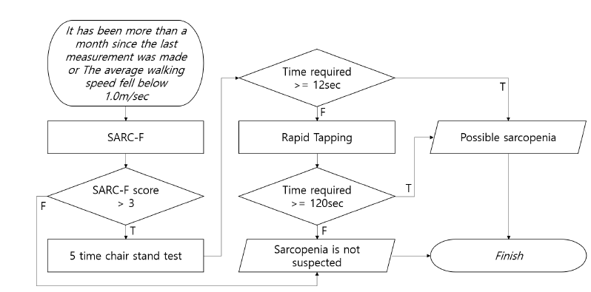
논문에서 제안한 근감소증 예측 시스템
보행 평균 속도 모니터링 → 근감소증 예측 시스템의 트리거(trigger)
일상생활 속 ‘보행 평균 속도’추적
GPS 센서
200초 동안 이동한 거리가 200 M 이하일 경우 ‘보행 평균 속도’는 1.0 m/sec 이하인 경우 ‘근감소증 예측 시스템’ 사용 권유
걸음 수 측정도 가능하도록 구현
하지만, 보행 평균 속도의 산출에 영향을 미치지 않는 걸음 수가 고려되어 평가 기준이 높게 책정된 점과 GPS의 기술적 한계로 인해 낮은 신뢰도 20%가 산출됨

Slide 7
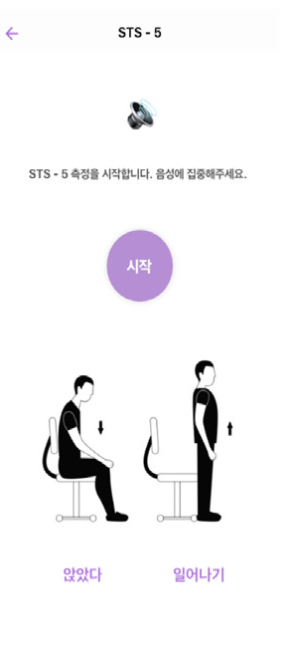
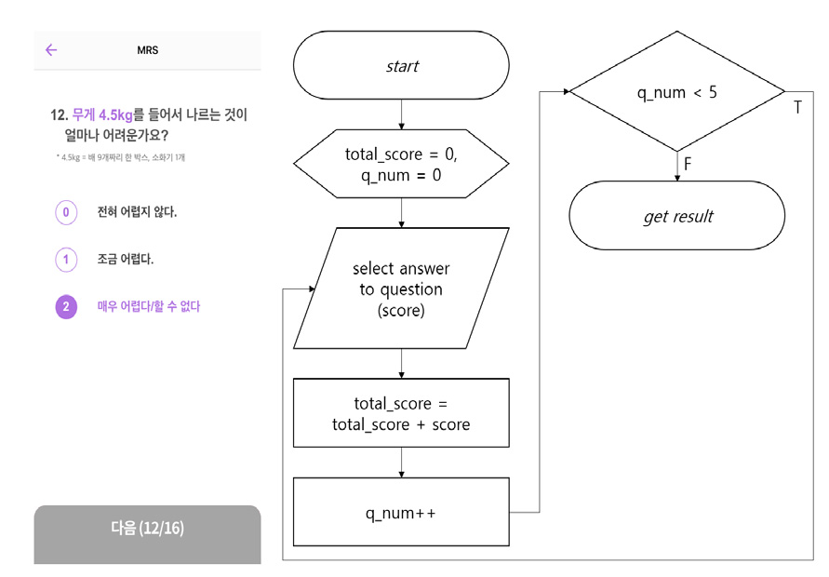
SARC-F
total_score이 4점 이상일 경우→ ‘5회 의자에서 앉았다 일어서기’
4점 미만 → 근감소증 가능성을 배제하고 예측 시스템을 종료
기술적 신뢰도 100%
5회 의자에서 앉았다 일어서기
자이로 센서(gyro sensor)이용
앉은 자세에서 일어선 자세로 변화 될 때 카운트를 증가
카운트 값이 5가 되었을 때 소요 시간 계산
소요시간 >= 12sec → 근감소증 가능성 예측
소요시간 <12sec → ‘신속 태핑’평가
기술적 신뢰도 90%
Notes:
5회의자에서 앉았다 일어서기 평가
평가는 ‘시작 버튼’을 클릭함으로써 시작(status== true)되며, 세팅 과정 이후 본 평가가 진행된다.
‘세팅 과정’은 먼저 일어선 자세와 앉은 자세 각각의 yaw, roll 값을 추출하여 자세 변화에 따른 ‘yaw, roll 값 차이’의 절댓값을 계산한다.
이후, 계산된 각각의 값에 허용 오차(err_range)를 부여하여 자세 변화 감지를 위한 Cut-off 점수(yaw_cutoff, roll_cutoff)를 산출한다.
이때 본 연구팀은 30%의 오차를 허용하였으며, 본 평가는 Cut-off 점수가 큰 값을 기준으로 자세 변화를 감지한다.
이렇게 ‘세팅 과정’이 종료된 후 본 평가가 시작되며 변화된 자이로 센서 값이 Cut-off 점수를 넘어섰을 때 자세 변화(position)가 있다고 판단한다. 앉은 자세에서 일어선 자세로 변화 될 때 카운트(count)를 증가시키며, 카운트 값이 5가 되었다면 평가를 종료하고 소요 시간(duration_time)을 계산한다.
산출된 소요 시간이 12초 이상일 경우 근감소증 가능성이 있다고 예측하며, 아닐 경우 근감소증 가능성을 배제하지 않고 ‘신속 태핑’ 평가를 진행한다.
‘SARC-F 설문’과 ‘신속 태핑 평가’의 경우 모든 테스트가 오류 없이 수행되어 기술적 신뢰도는 100%로 산출되었다.
‘SARC-F 설문’의 평가 기준은 선택된 응답에 부여된 점수의 총합과 시스템이 산출한 값이 일치할 경우 오류가 없다고 판단하였다.
예측 시스템에 포함되는 ‘5회 의자에서 앉았다 일어서기 평가’의 평가 기준은 시스템이 산출한 소요 시간과 실측된 소요 시간의 오차가 1초 미만이며, 카운트가 정확하게 산출되었을 때 오류가 없다고 판단하였다. 자이로 센서를 사용하는 ‘5회 의자에서 앉았다 일어서기’ 평가의 경우, 2번의 테스트에서 자세 변화를 인식하지 못함으로 인해 정확한 카운트 및 소요시간을 산출하지 못하였다. 따라서 ‘5회 의자에서 앉았다 일어서기’ 평가의 기술적 신뢰도는 90%로 산출되었다. .

Slide 8
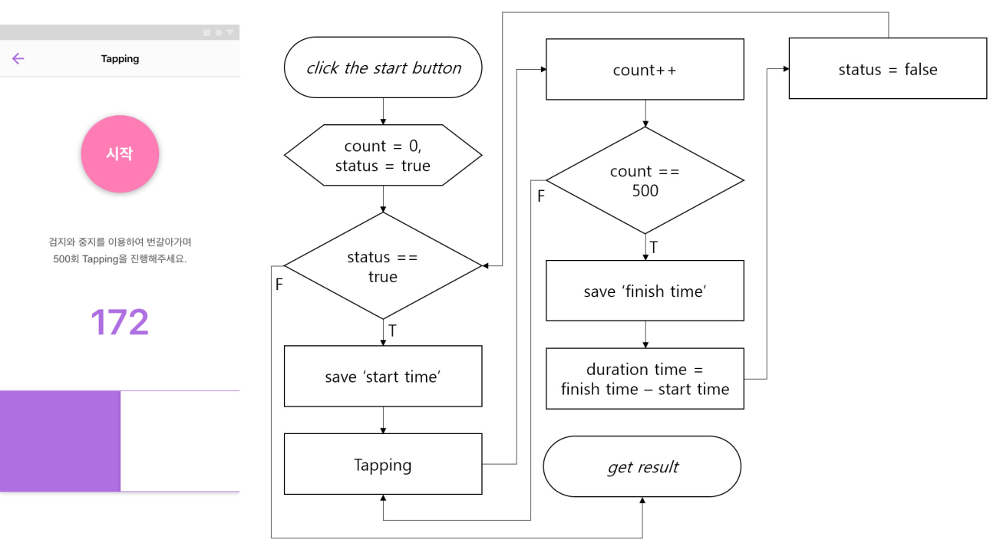
신속 태핑 평가
악력 측정을 대신하는 평가
화면에 나타나는 두 개의 버튼을 검지와 중지로 번갈아가며 총 500회 터치하는데 소요되는 시간을 측정
소요시간 >= 120sec → 근감소증 예측
소요시간 < 120sec → 근감소증 가능성 배제
기술적 신뢰도 100%
이 연구에서는 따로 체중을 측정하는 방법을 도입하지 않았음
Notes:
신속 태핑의 평가 기준은 시스템이 산출한 소요 시간과 실측된 소요 시간의 오차가 1초 미만이며, 카운트가 정확하게 산출되었을 때 오류가 없다고 판단하였다.
Sarcopenia in Korean Community-Dwelling Adults Aged 70 Years and Older: Application of Screening and Diagnostic Tools From the Asian Working Group for Sarcopenia 2019 Update
A Rapid Tapping Task on Commodity Smartphones to Assess Motor Fatigability → 신속태핑평가 임상시험 자료

Slide 9
근감소증 질환 주의와 권고
일차 의료에서의 환자 발견 단계 중 SARC-F 설문지 평가 스마트폰 어플리케이션으로 가능
신체수행능력 평가 중 보행 속도, 의자에서 앉았다가 일어서기 스마트폰 어플리케이션으로 가능
만약, 악력측정을 대체하는 신속태핑평가의 경우 스마트폰 어플리케이션 가능
보행속도<1.0m/sec and SARC-F 4점 이상 and 의자에서 앉았다가 일어서기 소요시간 >= 12sec and 근육지수 충족? → 근감소증 주의 (경고, alarm)가능
보행속도> 1.0m/sec and SARC-F 4점 이상 and 의자에서 앉았다 일어서기 소요시간 >= 12sec →근감소증 권고 가능
SARC-F 4점이상 and 의자에서 앉았다 일어서기 소요시간 < 12sec and 신속태핑평가 >=120sec → 근감소증 권고 가능
골격근량 측정의 경우, 병원에서의 BIA, DXA 기기를 이용한 마지막 진단 과정이고 골격근량/체중, 골격근량/신장^2 두 개의 공식으로 아직까지 추가적인 연구가 필요하다고 함 → 만약 스마트 체중계로부터 도출된 골격근량/신장^2이 M<7.0kg/m^2 , F<5.7kg/m^2라면 근감소증에 대한 권고 가능
Notes:
스마트폰으로의 보행속도 측정의 정확성 → 오차값이 존재할 확률이 크므로 …
보행속도가 근감소증 질환 측정에 얼마나 정확성을 주는가?

Slide 10
내가 제안하는 주의, 권고 알고리즘
골격근량 골격근량/신장^2 M<7.0kg/m^2 , F<5.7kg/m^2 → 권고
Ex) 같은 연령대
일상 보행 속도 측정
200초 동안 이동한 거리 200M 초과일 경우 → 예측 시스템 권장 x
200초 동안 이동한 거리가 200M 이하일 경우 → 예측 시스템 실시
[근감소증 예측 시스템]
SARC-F >=4 일 경우 → 의자에서 앉았다 일어났다 5회
SARC-F < 4 일 경우 → 권고
Ex) 신체수행능력에 대한 권고, 운동하는 시간을 늘려보세요 등
의자에서 앉았다 일어났다 5회 >=120sec → 근감소증 주의
의자에서 앉았다 일어났다 5회 < 120sec → 근감소증 권고
Ex) 근감소증 주의 : 의사를 방문하세요
권고: 운동하는 시간을 늘려보세요 등
Notes:
따라서, 200초 동
안 이동한 거리가 200 M 이하일 경우 ‘보행 평균 속
도’는 1.0 m/sec 이하가 된다. ‘

Slide 11
신체활동에 대한 권고
다수의 연구에서 노년기의 운동의 중요성을 매우 강조하고 있음
국내 최근 신체활동과 인지장애에 경험에 관한 연구에서는 본 연구에서는 격렬한 신체활동 일수, 중등도 신체활동 일수, 걷기 실천 일수, 유연성 운동 실천 일수의 데이터를 사용하여 신체활동과 인지장애의 관련성을 확인
신체활동과 인지기능 장애에 대한 상관관계 분석결과, 노인 인구의 신체활동과 인지장애 유병증상의 상관관계는 통계적으로 유의한 수준에서 양의 상관관계를 보임
중등도 신체활동, 걷기 실천, 유연성 운동에 대해 모든 항목에서 유의한 수준이 나타남
→ 일주일에 운동 일수를 조사하여 치매에 대한 권고 가능
걸음걸이 속도 또한 인지기능 장애와 유의미한 관련성이 확인됨 → 걸음걸이 속도를 측정하여 치매에 대한 권고 가능
Notes:
건강행태의 변수에서 정신건강 영역 중 인지장애 경험 여부, 인지장애로 인한 일상생활활동 지장정도, 도움 필요 정도, 사회활동 지장 정도의 항목을 분석하였다. 인지장애 경험 여부는 “예”, “아니오”로 응답하도록 구성되어 있고, 인지장애로 인한 일상생활활동 영향 정도, 도움 필요 정도, 사회활동 영향 정도의 항목은 1점“항상”부터 5점 “전혀 필요 없다”까지 5점 리커트 척도로 구성되어 있어 점수가 높을수록 작업의 영역에서 인지장애로 인한 영향도가 적은 것으로 해석하였다
신체활동과 인지기능 장애에 대한 상관관계 분석결과, 노인 인구의 신체활동과 인자장애 유병증상의 상관관계는 통계적으로 유의한 수준에서 양의 상관관계를 보였다(p<.05, p<.01).
중등도 신체활동에 대해 ADL 영향 정도(r=.073), 도움필요 정도(r=.093), 사회활동 영향 정도 (r=.083) 항목에서 높은 상관관계를 보이는 것으로 나타났다.
걷기 실천에 대해 ADL 영향 정도(r=.192), 도움필요 정도(r=.190), 사회활동 영향 정도(r=.154) 항목에서 높은 상관관계를 보이는 것으로 나타났다.
유연성 운동에 대해 ADL 영향 정도(r=.181), 도움필요 정도(r=.184), 사회활동 영향 정도(r=.170) 항목에서 높은 상관관계를 보이는 것으로 나타났다(Table 7).

Slide 12
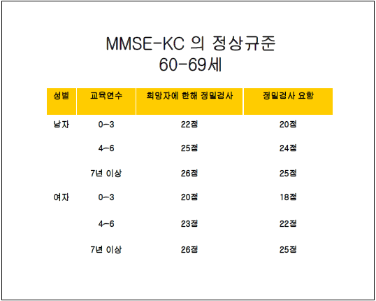
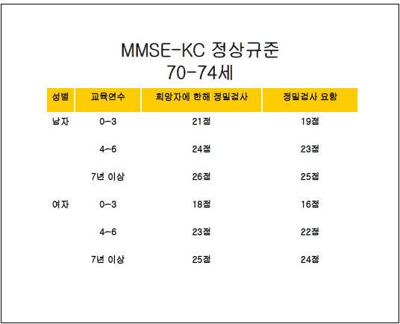
MMSE-KC, MMSE-K
지남력, 집중력, 기억력, 언어능력, 구성행동 등을 평가하는 대표적인 인지기능 선별검사
MMSE-KC, K-MMSE는 연령, 성별, 교육수준에 따라 층화된 집단의 총점 평균 및 표준편차 값을 선별기준에 이용
선별 대상자에서 -1.5 이하의 표준편차 점수를 보이는 경우에 정밀검사를 고려
표준편차 점수=(대상자의 MMSE 총점-규준집단의 MMSE 총점 평균)/규준집단의 MMSE 표준편차
Notes:
검사 도구는 검사는 평가 도구와 관련된 교육 내용을 학습 및 이수하고, 임상경력이 4년 이상인 작업치료사 6명에 의해 이루어졌다.

Slide 13
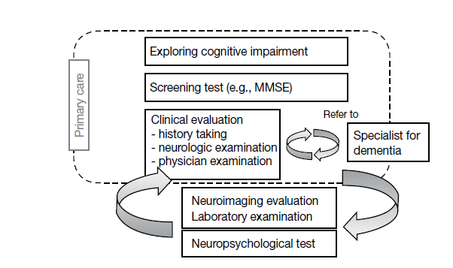
일차의료에서의 치매 진단
기억력 및 인지저하 증상이 일어나기 전에 증상에 대한 탐색이 이뤄지는 것이 중요
Ex) 만성질환, 음주 등
Screnning test – MMSE
일차적인 선별목적으로 가장 널리 쓰이는 검사, 신뢰도 검증
5-10분 정도의 짧은 시간 시행
MMSE-KC, K-MMSE는 연령, 성별, 교육수준에 따라 층화된 집단의 총점 평균 및 표준편차 값을 선별기준에 이용할 수 있음
어플리케이션과 음성 시스템으로 테스트 구현

Slide 14
[근감소증 정의와 임상적 의의]
근육량 감소와 더불어 근육기능(악력 or 보행속도 측정)의 감소가 동반될 때 근감소증 예측 가능
2014년 아시아의 노인의학 전문가들을 중심으로 아시아근감소증진단그룹(Asian Working Group for Sarcopenia, AWGS)이 결성되어 아시아 진단기준을 제시 →아시아 지역 국가들이 이 기준에 따른 연구를 진행
AWGS 2019에서는 낮은 근육량 + 낮은 근력 or 낮은 신체 능력“ → 근감소증(sarcopenia)“
낮은 근육량 + 낮은 근력 or 낮은 신체능력 → 중증 근감소증(severe sarcopenia)＂으로 정의
2019년 AWGS는 지역사회, 병의원 환경에서 근감소증이 의심되는 환자를 어떻게 찾아내고 진단하는지에 대한 새로운 알고리즘 발표
현재 병원 등 의료기간에서 근감소증을 진단하는 기준임
Notes:
** 민감도는 '질병이 있는 사람을 얼마나 잘 찾아내는가'에 대한 기준이고 특이도는 '정상인 경우를 얼마나 잘 찾아내는가'에 대한 기준이다.
이 슬라이드 새로운 파일에서 지우기

Slide 15
AWGS : 2019 Consensus Update on Sarcopenia Diagnosis and Treatment
[process of confirmation] → 병원에서의 진단 과정
악력측정
신체수행능력평가
골격근량 측정
사지 근육량/(신장)^2
BIA 측정 시, M<7.0kg/m^2 , F<5.7kg/m^2
하지만 여성노인의 경우, 남성보다 체지방률이 높기 때문에 체지방량을 고려한 SMI(%) =사지근육량/체중 x 100 이 근감소 진단 방법으로 적절하다는 연구 논문 사례가 있음 → 정해진 컷오프값이 있나?
→ 근감소증 확정 진단 및 질병의 심각도 평가
Notes:
추정진단이라도 병원에서의 확진을 위해서는 DXA, BIA가 있는 의료기관으로 가야한다.

